Slide 1
第16回新生児集中ケア認定看護師会勉強会
「 COVID-19が子ども、家族、私たちに与えた影響
〜認定看護師、心理士として経験したことを通して〜」
親と子が出会い家族となっていくプロセスを支えていくために ‐NICU/GCUのケアで大切にしたいこと‐
名古屋大学心の発達支援研究実践センター教授
（周産期心理士ネットワーク代表）
永田雅子

Slide 2
周産期という時期の特殊性
家族としての歴史をつむいでいく前 / 親子の関係性が築ける前
→ 赤ちゃんと家族が出会い、一歩を踏み出すまさにそのスタートの時期
通常であれば、出産の後の高揚感とともに、赤ちゃんがいることによって、
赤ちゃんがいる生活に順応し、赤ちゃんとのやり取りを 試行錯誤しながら積み重ね、
赤ちゃんとの関係を築き、親としても育っていく
関係がしっかりできた後であれば、
側にいなくても、その相手のイメージは心の中にしっかりと保たれており、
一時的な分離があったとしても、もとの関係に戻していくことは可能.
出産直後 我が子という実感も薄く、関係を築く前の段階

Slide 3
COVID-19の状況下でーNICUの面会制限ー
非常事態宣言の前後から、
日本全国で周産期医療の面会制限が実施
病院ごとに面会制限の条件は異なるが
両親の面会ができなくなったところ
母親のみ面会ができるところ
面会時間が３０分以内に制限されているところ・・・・
これまでのように自由に、赤ちゃんと家族のペースで過ごすことが
保証されなくなる事態が発生
面会にいかない時間は、赤ちゃんが生まれる前の日常が過ぎていく
感染予防の観点からは面会制限は必要
一方で、NICU/GCUでの面会制限が親子の始まりに与える影響を考える必要性

Slide 4
NICUにおける面会の歴史を紐解いてみよう
1800年代 フランスで新生児医療が広がり欧米で整備
1896年 東京大学で育嬰室設置
1940年代 日本で早産児医療が開始
1960年代
～70年代 全国で新生児医療体制が整備されるようになる
1960年代 感染リスクのために家族の接触をできるだけ避けることが望ましい
1970年代 被虐待児にLBWが存在（Klein,et al,1971, Hunter, et al,1978)
母子の絆の形成に初期の接触経験の重要性
(Klaus & Kennell, 1976)
➡ 治療優先の医療が家族関係の健全な発達を阻害
日本においてもNICUで家族の入室面会が導入されるようになる

Slide 5
・生理的安定性を向上(Reddy & Mclnerney、2007)
・母親の精神的健康を強化(Jhonson,2017)
・父親が親の役割と
責任と同一視できる
(Blomqvist,et al, 2012)
1980年代 母親の抗体が一番有効
母子接触の機会を増やすことで母乳栄養率が高まる
接触機会が多いお母さんほど子育てに自信を持つ
➡ 1980年代後半から カンガルーケア
DCの導入
面会時間の延長
1996年 24時間面会13.3％、24.5％が4時間未満
*制限の理由の大半は看護業務（76.9％）（横尾,1996）
私がNICUで活動を開始

Slide 6
そのころのNICUでは・・・
私がNICUでの活動をし始めたころ
月・木 はカンファレンスのために面会禁止
他の曜日 10時～15時まで
の面会
他の病院も多くは1日数時間の面会でした。
外来でフォローアップをしていると・・・
多くの母親は 自分の子だと実感がないと語り
子どもたちは 母親を求めず糸の切れた凧のようでした
大きくなっても
母は出産～NICU入院時のことを今のことのように涙して語り
子どもたちは 自分というイメージや自他の境界があいまいな印象でした

Slide 7
1998年にカンガルーケア導入。24時間面会が次の課題に。
親が泣いたら抱っこをし、母乳（ミルク）をあげ、
自然と赤ちゃんの関わりを身に着け、退院指導も楽に・・・
父親が夜に面会にくるようになり、
家族とゆったり話せる時間が確保
NICUの雰囲気自体が大きく変化
添い寝をする親
抱っこしながら鼻歌を歌う親
そこには当たり前の親と子の姿がみられるようになっていきました。
退院前には、親が我が子の一番の専門家として育ち
退院後も自信をもってかかわる親の姿
子どもも、落ち着きないものの、母親の元に戻ってくる

Slide 8
2000年代 子どもの発達と親子関係の支援が治療の柱の一つ
Family Patient Centered Careが主流に
➡ 全国で24時間面会が拡大
2008年 日本未熟児新生児学会で家族面会の提言（鈴木ら，２００８）
①いつでも会える ②誰でも会える ③家族が主役
2012年 両親の面会について90.2％が制限をしていないと回答(鏑木ら,2013)
祖父母面会やきょうだい面会に課題がシフト（佐藤ら，2017，福岡ら，2019）
多くの研究や提言の積み重ねにより
全国のNICUで赤ちゃんと家族のための面会の制度が築かれてきた

Slide 9
2020年 COVID-19によるパンデミックで世界的に面会制限が強化
世界277施設 24時間365日 83％ → 53％
ラウンドへの親の参加 71％→32％
４３％のNICUで、セラーピー、授乳、社会的サポートの減少を報告
（ Mahoney et al,2020)
NICUチームの一員として、医療専門家と同じ制限下での面会を推進
赤ちゃんと家族とのskin to skin contactは制限されるべきではない
（Tscherining.C，2021）
ヨーロッパ新生児ケア財団は完全親のアクセスを奨励
（Lindacher,et al, 2021）

Slide 10
日本のCOVID-19拡大以降の状況は？
－周産期心理士ネットワークの会員調査から
父親により強い制限
加治佐ら（2022）
両親それぞれの通常時とコロナ禍における面会日数の比較（NICU)
蟻川ら（2022）

Slide 11
母親・父親ともに
4時間未満が8割。
父親は0分が４割。
両親の一日の面会時間の制限
（蟻川ら,2022)
接触を伴うケアの制限が
多く行われた
コロナ禍に「ケア制限があった」と回答した施設のうち、ケア制限の内容（複数回答）
蟻川ら（2022）

Slide 12
コロナ禍における両親の面会のタイミングの制限について（蟻川ら，2022）
(施設)
お父さんは育児に参加しなくてもよい？
コロナ禍における
両親の面会のタイミングの制限の有無
コロナ禍で「制限あり」と回答があった施設のうち、面会可能であるタイミングの内容
（複数回答）

Slide 13
この調査からみえてくるものって？
育児は母親が主体？
Being より Doingを優先？
感染リスクの中、病院全体が面会制限
をおこなっている状況下で、
周産期医療で面会を維持することの
意味が問われた
アンコンシャス
バイアス？
海外の認識との差？

Slide 14
あためて・・・
子どもにとって
家族にとって
スタッフにとって
周産期医療での面会やケアに
家族が加わるということの意味は？
コロナ禍でのNBO

Slide 15
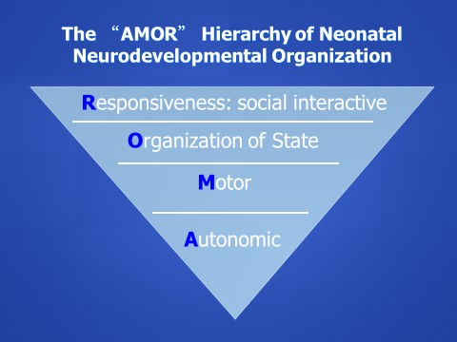
NICUに入院となるということ
ＮＩＣＵ入院
安定化のための適切なかかわり の 低刺激
光・音・痛みなど 過剰刺激
胎内とは異なる刺激に曝露
未熟性が強く、自己調整能力が未発達
-自律神経系・運動系・状態系・反応系-
修正在胎40週でも未熟性が観察される
（NBASより）

Slide 16
正期産児とVLBW児の予定日頃の差異（ＮＢＡＳ）
正期産との比較
在胎37週との比較
赤ちゃんとお母さんを支える
～観察することでみえてくること
名古屋大学永田研究室作成ＤＶＤより

Slide 17
 | Healthy Infants | High-Risk infants
Tone | Generally strong flexor tone in LE and UE | Transient dystonia, flexor tone in UE might just now be developing
Active Movement | Brings hands to mouth and midline with minimal support | More extension patterns, fewer flexed, midline movements unless well-supported
Reflexes | Strong rooting, grasp, palmar, and plantar reflexes | Can vary from strong to inconsistent to weak
Passive movements / posture | Physiologic flexion | Scapular retraction, “frog legs”, right sided head preference
 | Healthy Infants | High-Risk
Sleep (Deep and light) | Longer periods of REM sleep, achieve sleep states fairly easily | More difficult achieving deep sleep, may have more limited ability to protect sleep; can switch night-day cycles
Awake (Quiet and active) | Begin to develop nice sleep-wake cycles during early infancy | More difficult achieving and maintaining awake / alert state
Crying | Robust, have “meaning” to parents | Often high-pitched, difficult to differentiate and interpret
 | Healthy Infants | High-Risk
Visual tracking | Achieve and maintain eye contact fairly readily | May avert eye contact, may not be able to break gaze (hyper alert), process visual information more slowly
Alerting to sounds | Turn towards familiar voices and sounds without “cost” to their system | Can either tune out sounds in the environment or demonstrate hyper-response
Looking and listening | Can coordinate this complex task without too much “cost” to other systems (motor, autonomic, etc) | Very difficult task! Can generally do one or the other well, may need stimuli introduced slowly and one at a time

Slide 18
赤ちゃんからみた面会の意味
LBW児は他者とのやりとりの際に自己を統制する力が弱い可能性を 示唆（Clark, et al,2008）
早産児は、乳幼児期早期からのネガティブな養育の影響を受けやすい（Poehlmann，et al，2011）
LBW児は早期からの対人接触からの分離によって，情緒的な交流の経験が不足(中島・福留，2011)
分離は早産児の神経発達に生涯にわたる影響（Tschering, et al,2020）
出産直後から、母親と他の母親の語り掛けでは、脳反応、自律神経や生理指標も違う反応を示す
（有光,2019）。
早産児に吸てつ時に母親の歌声を聞かせることで自己哺乳の確立までの期間が有意に短縮
（Olena,et al, 2014)
視線を合わせて赤ちゃんへ声掛けをすることが、子どもの初期の社会的スキルを発達させる
母親・父親が、ゆったりとした気持ちで赤ちゃんとの時間を過ごし、
赤ちゃんに合わせて声をかけすること自体の
赤ちゃんの脳の発達にたいする治療的な効果が示唆

Slide 19
（ネットワークでの調査から）
面会やケアの制限以降、心理士がとらえた赤ちゃんの変化
（加治佐ら，2022）
赤ちゃんの変化について（自由記述 40）
反応の乏しさ【16】
反応が乏しい(6)…応答が少ない/あまり泣かない 等
静かになった(5)…静かな子が多い/静か 等
元気がない(5) …元気がない/活気が薄まった 等
周囲への希求力の弱さ【9】
一人で過ごしている(5)…一人で寝てしまう 等
おとなしく寝ている(4)…寝ている時間が増えた 等
状態の変化【6】
落ち着きのなさ(4)…抱っこされても落ち着かない 等
ぐずる(2) …ぐずる子が多い/泣き続けている
ゆっくり過ごせない【3】
…抱っこが中断 両親とゆったりかかわれていない
スタッフとの関係【3】 …遊んでせがむ感じ 等
その他【3名】 …体重増加が緩やか/入院期間の延長 等

Slide 20
NICU/GCUに入院となった親の心理的状況は
Distribution of EPDS scores（2006)
陽性
Rate of subjects(%)
EPDS score
（M,Nagata,et al.2008，永田,2011））

Slide 21
子どもの反応に対する母親の応答性は低い（福岡・永田他,2018）
VLBW児は反応性が悪く（Singerら，2003）、母親が敏感に反応できない＋
VLBW児の母親は相互作用中に子どもへの刺激が多くなりがち（Feldmanら，2007）で、
子どもの反応を待てないことが正期産児の母子に比べて多い
親と子の最初のスタートを支援すること
親が自信をもって目の前にいる
唯一の赤ちゃんとのかかわりを
身につけていく（やり取りを楽しめる）ように
支援をしていくことが大事

Slide 22
家族からみた面会の意味
母親と父親という両親との新生児のしっかりとした親密な接触は、赤ちゃんと両親の
両方に生理学的・心理学的利益が大きい（Baley,2015）
NICUへの入院は親に重大な不安、急性ストレス、PTSDを引き起こすことに加えて、新生
児の発達に有害であり、ボンディングの問題を呈する（Welch,et,al,2015）
家族のケアの関与は、新生児の予後の改善とともに家族のストレスを軽減させる （Tsherning,et al, 2020, ）
家族がその子ども自身の様子や特徴をつかんでいくプロセス自体が，母親の育児に対
する効力感や自信を高め，相互作用が増えることで子どもの発達が促されるというポジ
ティブな循環を引き起す （山下ら,2013）
家族の精神的ストレスを軽減させ
赤ちゃんと家族になっていくプロセスを支えていく

Slide 23
（ネットワークでの調査から）
面会やケアの制限以降、心理士がとらえた母親の変化
面会制限への思い【20】
不満・あきらめ・感染への不安
退院後の生活に対する思い【12】
不安・支援不足の不安・
手技獲得に必死
退院できないことへの不安
気持ちの不安定さ【20】
不安・寂しさ・心配、頻回の流涙
母の孤独感【10】
母一人で抱える不安
夫婦間の理解・気持ちのズレ
産科入院中からの思い
反応の乏しさ・受け身【12】
反応の乏しさ(戸惑い受け身
母親が安心して赤ちゃんに向き合えない
母子間の相互交流が育まれにくい
両親で赤ちゃんの成長発達を共有できない
（加治佐ら，2022）

Slide 24
（ネットワークでの調査から）
面会やケアの制限以降、心理士がとらえた父親・家族の変化
！父親の印象の変化！
・わが子である実感、父親として実感の乏しさ
・赤ちゃんに会いたい、会うことへの希求
・赤ちゃんとに会えない中での関係の工夫
・母親との関係性
・母親への気遣い・配慮
！家族全体の印象の変化！
・赤ちゃんの存在、実感の乏しさ
・赤ちゃんに会いたい、会うことへの希求
・赤ちゃんの存在、状態の共有できなさ
・赤ちゃんに会えない中での関係の工夫
・夫婦間、家族間の関係性
●父親と赤ちゃん、両親間、きょうだいや祖父母も含めた家族間で、相互交流が育まれにくい
●両親間、きょうだいや祖父母も含めた家族間で、赤ちゃんの成長発達を共有できない
赤ちゃんと父親、家族間に心理的な距離や隔たりが生じている
（加治佐ら，2022）

Slide 25
スタッフにとっての面会の意味
時間帯のみでなく、時間の長さも自由になること
→ 面会時間が伸び、家族のニードを満たす
無理をせず児と面会できる
スタッフの不安の軽減・長期的な視点にたつ意識改革
業務への支障は問題にならなった（小倉ら,1999）
・面会時間の自由化
→ 面会時間に生活パターンをあわせるのではなく
生活パターンにあわせた面会への変化
対応困難さや医療・処置の妨げは見られなった
情報を得る機会が多い（渋井ら，1999）
かかわりの経験を積み重ねることで苦手さが軽減（木下ら,2002）

Slide 26
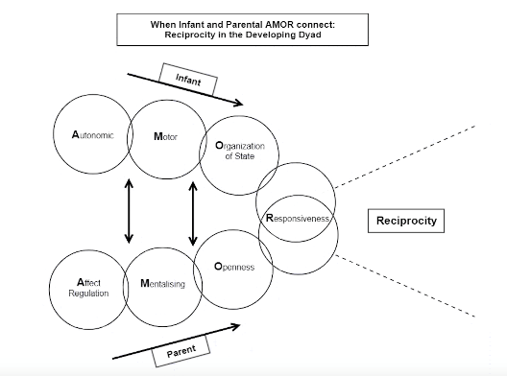
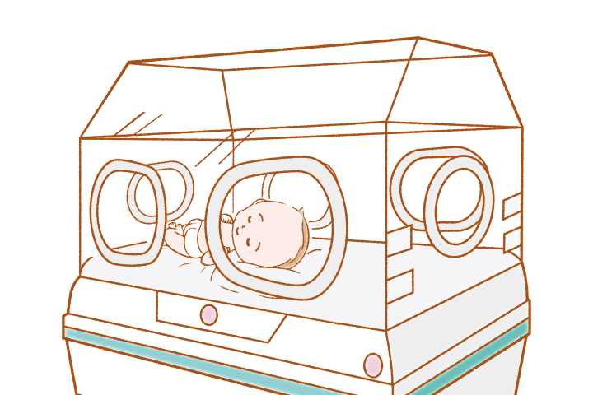
親と子ともに
相互作用の一方の担い手としては
十分に機能することができない
またＮＩＣＵの環境の中では
ゆったりと安心した気持ちで
親と子の関わりは生じにくい
親が主体的に
かかわれるということ
赤ちゃんのケアに参加し、
だれかと赤ちゃんの姿を
共有すること
一緒に過ごす時間を
積み重ねていくこと
親子のかかわりを支える
NICU/GCUの場を保証することが
その後の赤ちゃんの発達
親子関係を築いていく
＋ 場自体を支えていく

Slide 27
NICU・PICU・Adult ICUにおける重症患者の
家族支援に関するガイドライン（欧州新生児委員会2017）
「家族にニーズにあったベッドサイドでの面会を
オープンまたは柔軟に提供する」
「家族の満足度が向上するよう、スタッフが家族と
協力して働けるように積極的に強化する」ことを提言
ほどよい抱っこ”が赤ちゃんの成長の基盤となっていくこと、そのためには母親がほっと安心して赤ちゃんに向き合えるよう支えられていなければならない（Ｗｉｉｎｉｃｏｔｔ，1987）
単に身体的に抱っこするということではなく
母親（養育者）の関心が赤ちゃんに向いている状態で、
赤ちゃんの要求にあわせて腕にくわえる力を調整し、
赤ちゃんは母の息遣いや暖かさを感じて安心するという
やり取りが行われてはじめて意味をもつ

Slide 28
周産期医療にとって面会は不要不急なもの？
子どもの権利条約 第9条 親と引き離されない権利
子どもには、親と引き離されない権利があります。
子どもにもっともよいという理由から
引き離されることも認められますが、
その場合は、親と会ったり連絡したりすることができます。
(日本ユニセフ協会訳）
医療の中の感染対策等制限があるなかで、いかに権利を保証するのか
私たちは”いのち“をもって生まれてきた赤ちゃんに最大限治療をしていくとともに、退院した後その子どもがよい人生を送ることができるようにケアを行っていくことも大切な使命の一つだろう（仁志田，2017）。

Slide 29
国際的には面会制限がどうとらえられている？
早産の親はストレスやうつ病のリスクが高く、パンデミックの際にこれらの感情が高まる
可能性がある
新生児の親の面会等の制限は、周産期およびNICUの入院に関連するストレッサーを
さらに拡大させる
・長期の入院を伴う病気で脆弱な乳児にとって、（面会制限によりニーズが満たせないことは）
長期的な結果をもたらす可能性がある
・ 早期の分離により、通常の身体的接触と、親密な感情を抱くことを妨げ、情緒的なプログラミング、
神経発達、親の精神健康に長期に影響を与える
・ 制限が必要な場合は両親に対する十分な心理的支援が必要
→ （両親面会は）赤ちゃんの発達やウェルネスに対する長期的な投資

Slide 30
家族は大事な子どもの治療を行うパートナーです。
一方で、面会制限の中
何とか頑張って通っていた家族が
自分のタイミングでは面会できないことで足が遠のくことも
日々変化していく赤ちゃんの状況に、
我が子という実感をもてないまま過ぎていく家族もあるでしょう
リスクがある家族ほど影響を受ける可能性
まずはＣＯＶＩＤ１９の状況下
スタッフが安心して、おだやかに赤ちゃんと家族に出会い
家族と赤ちゃんがその関係に没頭できるような
抱える枠組みを保証する必要があるでしょう

